Slide 1
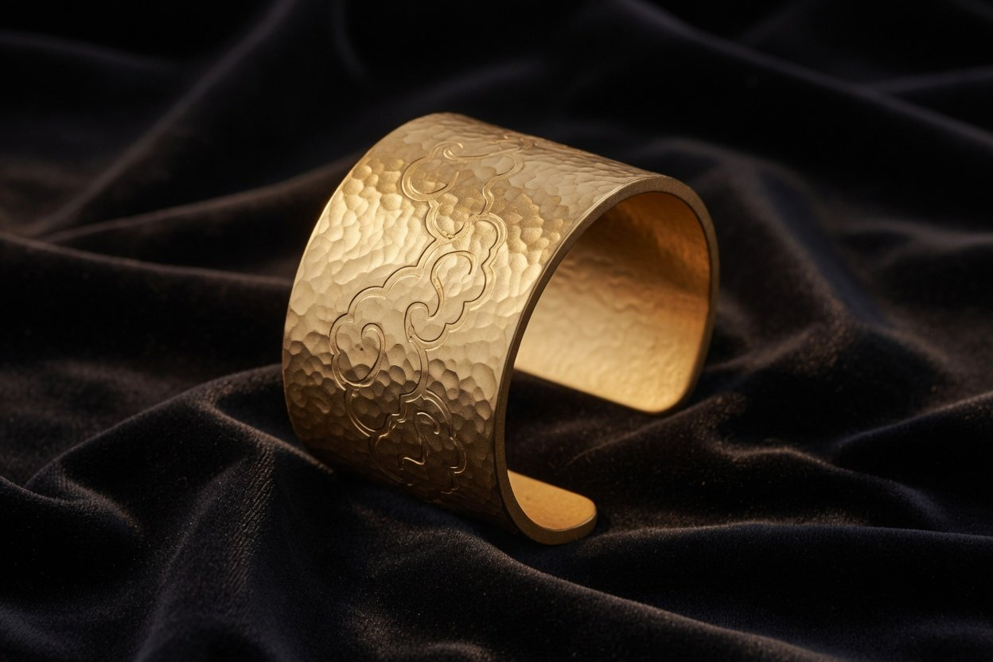
年度经销商大会
金价新高之后
我们卖什么
品牌总部 敬致全国经销商伙伴
二〇二六年十月
示意图：古法金手镯（AI 生成）
Notes:
各位经销商伙伴，欢迎来到今年的经销商大会。今天的题目是：金价新高之后，我们卖什么。过去两年，大家在店里最直接的感受就是金价。今天先把外面发生了什么讲清楚，金价、顾客、行业，再讲明年我们一起做什么，最后有五件事请大家一起定。今天用到的数字都来自公开的官方统计、行业协会和上市公司公告，每页都标了出处。我们自己的经营数字不上屏幕，会后分区域单独沟通。

Slide 2
今天讲四件事，最后一件请大家一起定
壹
金价
03
涨到了什么位置，高点之后回落了多少
贰
顾客
05
首饰少了，金条金币多了，一口价和按克在回摆
叁
行业
09
谁在关店，税改和纯度国标带来什么
肆
我们
13
产品、定价、门店服务和金价风险，请大家一起定五件事
2
年度经销商大会 · 二〇二六年十月
Notes:
今天讲四件事。前三件是外面的变化：金价到了什么位置，顾客怎么买黄金，行业里谁在关店、税和标准有什么新规矩。第四件是我们自己：明年产品怎么配，价格怎么定，门店服务怎么做，金价风险怎么管。最后几件事不是总部定好了通知大家，是请大家一起定。

Slide 3
金价七年涨到 3.3 倍，盘中最高到过 1,256 元/克
中国黄金协会公布的年度均价
1,500
按上金所 Au99.99 日行情计算
历史最高 1,256.00 · 2026-01-29 盘中
3.3×
1,025.08
1,000
798.12
548.49
449.05
500
2019 年均价 308.70 元/克
390.58
388.13
373.66
308.70
2026 年 1 至 9 月均价 1,025.08 元/克
单位：元/克。倍数为计算
0
2019
2020
2021
2022
2023
2024
2025
2026 年
1 至 9 月
来源：中国黄金协会年度公告，上海黄金交易所 Au99.99 每日行情。2025 年起均价按日行情、用协会同一方法计算
3
年度经销商大会 · 二〇二六年十月
Notes:
先看金价走到了哪里。这是上海黄金交易所 Au99.99 的年度加权均价，单位元每克。2019 年 308.70 元，2024 年 548.49 元，这六年是中国黄金协会公布的数。协会没有公布 2025 年全年均价，后两根柱子是我们按上金所每天的成交金额和成交量，用协会同样的方法算的：2025 年 798.12 元，今年 1 到 9 月 1,025.08 元。这个方法我们用协会已经公布的 2024 年全年、两个一季度和 2025 年上半年核过，对得上。今年前 9 个月的均价是 2019 年的 3.3 倍。最高点在 1 月 29 日，盘中 1,256 元，收盘 1,243.02 元。

Slide 4
高点之后回落 27%，仍比去年均价高 14%
最高收盘 · 2026-01-29
1,243.02
−27%
907.32
9 月 30 日收盘 907.32 元/克，比最高收盘低 27%
收盘 · 2026-09-30
仍比 2025 年均价 798.12 元/克（按日行情计算）高 14%
2025 年全年均价 798.12
Au99.99 收盘价
来源：上海黄金交易所 Au99.99 每日行情。单位：元/克。回落幅度和 2025 年均价为按日行情计算
4
年度经销商大会 · 二〇二六年十月
Notes:
高点之后回落了多少。9 月 30 日是国庆前最后一个交易日，收盘 907.32 元每克，比 1 月 29 日的最高收盘 1,243.02 元低了 27%。伦敦金也一样，1 月午盘价最高 5,405 美元每盎司，10 月 6 日是 4,156.40 美元，低了 23.1%。但要看清另一面：907 元仍然比 2025 年全年均价 798 元高 14%。2025 年均价是我们按上金所日行情算的。金价回不到从前，也不会一直涨。对我们来说，波动会是常态，备货、定价、库存都要按这个前提来做。

Slide 5
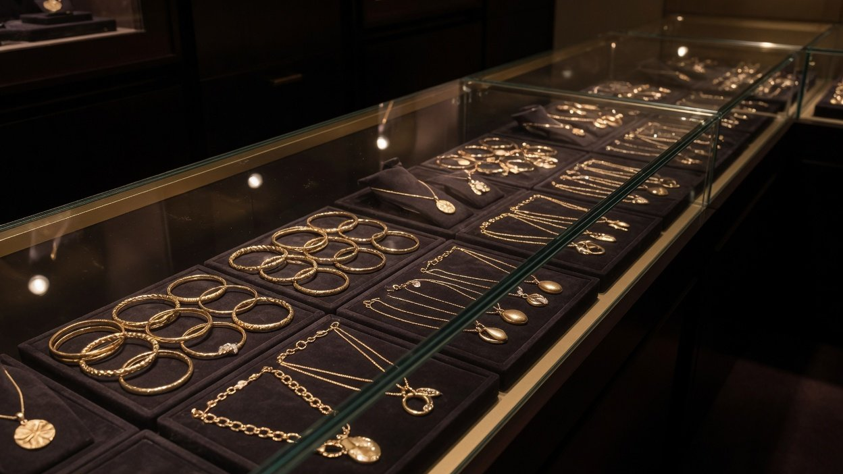
年度经销商大会
I
第一章
顾客变了
首饰少了，金条金币多了，一口价在回摆
示意图（AI 生成）
Notes:
第一部分，顾客变了。金价高了以后，顾客还在买黄金，但买的东西、买的方式都不一样了。这一页的背景是 AI 生成的示意图。

Slide 6
第一章 顾客变了
金条金币第一次超过首饰，今年上半年已是首饰的 2.6 倍
2.6×
2025 年
504.2 吨
金条及金币
363.8 吨
黄金首饰
2026 年上半年
2026 年上半年，金条金币用金是首饰的 2.6 倍
339.3 吨
金条及金币
132.1 吨
2025 年全年，金条金币第一次超过首饰
黄金首饰
来源：中国黄金协会 2025 年度及 2026 年上半年黄金市场数据公告。中国黄金协会口径。倍数为计算
6
年度经销商大会 · 二〇二六年十月
Notes:
这一页是今天最重要的一个变化。中国黄金协会的统计里，2025 年金条及金币用金 504.2 吨，涨了 35%，首饰 363.8 吨，跌了 31.6%，金条金币第一次超过首饰。今年上半年差得更远：首饰 132.1 吨，又跌了三成多，金条金币 339.3 吨，是首饰的 2.6 倍。世界黄金协会用的是另一套口径，数字不一样，但结论一样，也是 2025 年第一次反超。顾客没有离开黄金，是把买首饰的钱挪去买金条金币了。协会原话说得很清楚，金店的金条需求旺，但利润低。所以金条可以卖，但它撑不起门店的毛利。

Slide 7
第一章 顾客变了
金饰用金一年少了四分之一，花的钱反而多了 8%
用金量
消费金额
2025 年
2025 年
360.1 吨
2,814 亿元
同比 −25%
同比 +8%
2026 年上半年
2026 年上半年
136 吨
1,419 亿元
同比 −30%
同比 +2%
世界黄金协会口径。消费金额是吨数乘以 Au9999 均价的估算，不含工费、品牌溢价和税，不等于门店收银额。不与中国黄金协会的吨数相加或相比
来源：世界黄金协会 2025 年及 2026 年上半年中国黄金市场回顾
7
年度经销商大会 · 二〇二六年十月
Notes:
首饰用的金少了，但顾客花的钱没有少。世界黄金协会的数据，2025 年中国内地金饰用金 360.1 吨，少了四分之一，消费金额 2,814 亿元，反而多了 8%，接近 2023 年 2,818 亿元的纪录。今年上半年用金 136 吨，少了三成，金额 1,419 亿元，还多了 2%。这里要说明口径：这个金额是世界黄金协会用吨数乘以金价估出来的，不含工费、品牌溢价和税，不能当成门店的收银额。另外，中国黄金协会口径的首饰用金是 363.8 吨，和世界黄金协会的 360.1 吨是两套统计，我们不把它们放在一起加减。意思很简单：顾客还愿意花钱，只是每件买得更轻。

Slide 8
第一章 顾客变了
一口价做上去了，金价一回落，按克计价又回来了
金价上行时
金价回落后
上一财年 ○ → ● 本财年
去年 4 至 6 月 ○ → ● 今年 4 至 6 月
35.4%
29%
30.6%
34%
周大福
按克计价零售值同比 +21.0%
定价首饰占内地零售值
18%
24%
六福
按克黄金同店销量 +13%，由跌转升
定价款占集团零售值
周生生
一口价同比 −20%，按克 +34%
内地同店，2026 年上半年
三家的期间和分母都不同，只比各家自己的方向，不互相比高低
来源：周大福 2026 财年业绩公告及季度经营数据，六福季度零售表现，周生生 2026 中期业绩公告。企业口径
8
年度经销商大会 · 二〇二六年十月
Notes:
一口价，也就是按件定价，这两年是行业里讲得最多的。头部品牌确实把它做上去了，周大福 2026 财年，也就是 2025 年 4 月到今年 3 月，定价首饰占内地零售值 35.4%，上一年是 30.6%。六福同一财年定价首饰销售涨了一半。但今年二季度金价回落以后，三家都出现了同一个方向的回摆：周大福 4 到 6 月定价首饰占比降到 29.0%，按克计价的黄金首饰零售值涨了 21%。六福定价首饰占比从去年同期的 24% 降到 18%，按克黄金的同店销量由跌转升。周生生上半年内地定价产品同店跌了 20%，计价产品涨了 34%。三家的分母都不一样，所以只看方向，不比高低。全国一口价到底占多少，没有任何官方统计，今天也不给大家一个全国数。结论是：一口价是一条腿，不是只涨不跌的定律。

Slide 9
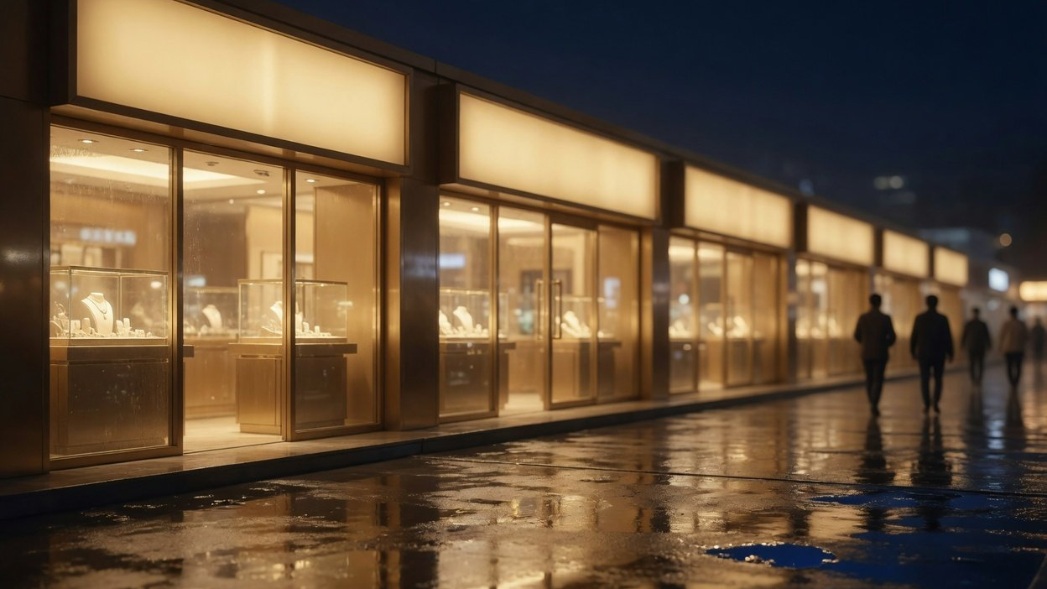
年度经销商大会
II
第二章
行业变了
同行在关店，税和标准在改
示意图（AI 生成）
Notes:
第二部分，行业变了。顾客变了，行业也在跟着调整：门店在收缩，税在变，标准也在改。这一页的背景是 AI 生成的示意图。

Slide 10
第二章 行业变了
上市同行大多在关店，逆势开店的是老铺和潮宏基
← 净关店
净开店 →
周大福
7,170 → 5,047
−2,123
内地零售点 · 2024-03 至 2026-06
中国黄金
4,236 → 3,311
−925
门店 · 2025 年
老凤祥
5,838 → 4,916
−922
营销网点 · 2024 年末至 2026-06
六福
3,179 → 2,880
−299
内地店铺 · 2025-03 至 2026-03
周生生
842 → 677
−165
内地门店 · 2024 年末至 2026-06
老铺黄金
36 → 45
+9
自营门店 · 2024 年末至 2026-06
潮宏基
1,511 → 1,682
+171
珠宝门店 · 2024 年末至 2026-06
来源：各公司年报、中期报告及季度经营数据。企业口径，各家期间和门店口径不同，只看方向，不比大小
10
年度经销商大会 · 二〇二六年十月
Notes:
行业里谁在关店、谁在开店。这张表都是上市公司自己公布的数，企业口径，每家的财年起止和门店算法都不一样，所以每一行都写了期间，只看方向，不排名次。周大福内地零售点从 2024 年 3 月底的 7,170 家，到今年 6 月底 5,047 家，两年零一个季度净减 2,123 家。老凤祥、中国黄金、六福、周生生都在减。逆势开店的是潮宏基和老铺黄金，老铺是 45 家直营店。关的是什么店？周大福 2026 财年关的 1,073 家里，三线及以下城市 524 家，加盟店净减 949 家。老凤祥上半年关掉 342 家三、四线加盟店，同时在一、二线开了 71 家。另外，中国黄金年报转引珠宝玉石首饰行业协会的数据，A 股 11 家珠宝上市公司门店较 2024 年末净减 1,704 家，缩减 7.19%。行业在收缩，收的是低效的店。

Slide 11
第二章 行业变了
每 100 元原料可抵税从约 11.50 元降到 6.00 元
做首饰用的提金，非投资用途
2025 年 10 月 31 日前
2025 年 11 月 1 日起
财税〔2002〕142 号
财政部 税务总局公告 2025 年第 11 号
增值税专用发票
普通发票
拿到的发票
按 13% 税率价税分离
发票金额 × 6%
进项怎么算
约 11.50 元
6.00 元
每 100 元原料可
抵扣
少抵约 5.50 元
来源：财政部、税务总局，两份文件原文。可抵扣额按公告原文公式计算：100 × 13 ÷ 113，100 × 6%
11
年度经销商大会 · 二〇二六年十月
Notes:
第三件事是税。财政部和税务总局 2025 年第 11 号公告，去年 11 月 1 日起施行，执行到 2027 年底。对我们影响最大的是做首饰的提金。以前提金时拿增值税专用发票，按 13% 的税率价税分离抵扣进项，每 100 元黄金原料大约能抵 11.50 元。现在做首饰属于非投资用途，交易所只开普通发票，按发票金额乘 6% 的扣除率算进项，每 100 元只能抵 6 元。少抵的大约 5.50 元，就是进货成本里多出来的一块。这个数是我们按公告原文的公式算的。它会不会、会多少传到售价，公告里没有规定，所以不要说成金饰统一涨价 5.5%。世界黄金协会在深圳水贝看到，11 月 3 日起门店金饰已经涨价，独立金店和品牌加盟店这类非会员渠道，金条价格上调了约 13%。在座各位大多属于这类渠道，进金条的成本要重新算。

Slide 12
第二章 行业变了
纯度国标仍用 2012 版，新版还在批准
2013-05
2024-01
2025-05
GB 11887-2012 实施
国标复审：修订
硬足金行标实施
强制性国标，现行
QB/T 5793-2024
2022-07
2024-10
2026-10
明码标价新规施行
修订计划下达
新版仍在批准
不得在标价之外加价
新名称加入「标识」
尚未发布
现在怎么做
价签和凭证按现行要求，标清纯度、重量、计价方式和工费。新版发布后，总部统一给出价签和印记的改法
来源：国家标准信息公共服务平台（2026-10-07 查询），市场监管总局令第 56 号，行业标准信息服务平台
12
年度经销商大会 · 二〇二六年十月
Notes:
纯度标准。现在门店用的还是 GB 11887-2012《首饰 贵金属纯度的规定及命名方法》，强制性国标，2013 年 5 月起实施，到今天仍然有效。2024 年 1 月复审结论是要修订，10 月下达了修订计划，新名称是《首饰 贵金属纯度、标识和命名规则》，多了「标识」两个字，起草单位里有几家头部同行。截至 10 月 7 日，国家标准平台上的状态是「正在批准」，还没有发布，正式条文和实施日期都还不知道。另外两条现行规定也和价签有关：2022 年 7 月起施行的明码标价规定，不得在标价之外加价，不得收未标明的费用。去年 3·15 市场监管总局也提醒消费者，选购时要问清是按克计价还是一口价。硬足金也有了行业标准，去年 5 月起实施。我们的做法是：现在按现行要求把价签写全，新版发布后，总部统一出价签和印记的改法，不让各店各改各的。

Slide 13
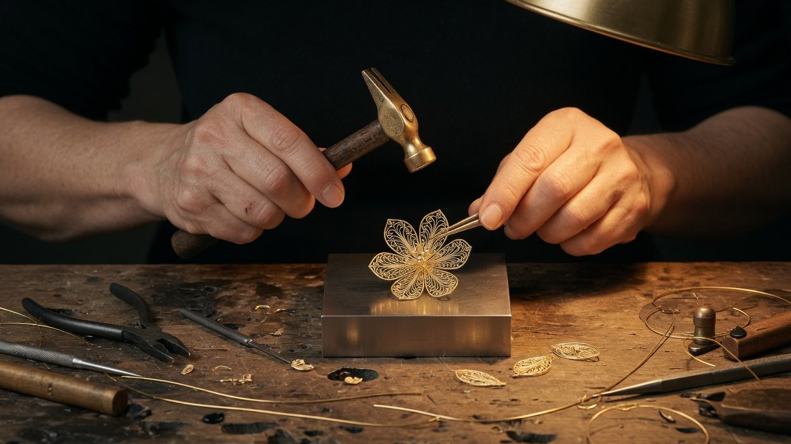
年度经销商大会
III
第三章
我们一起做什么
产品、定价、门店服务和金价风险
示意图（AI 生成）
Notes:
第三部分，也是今天最想和大家商量的：明年我们一起做什么。这一页的背景是 AI 生成的示意图。

Slide 14
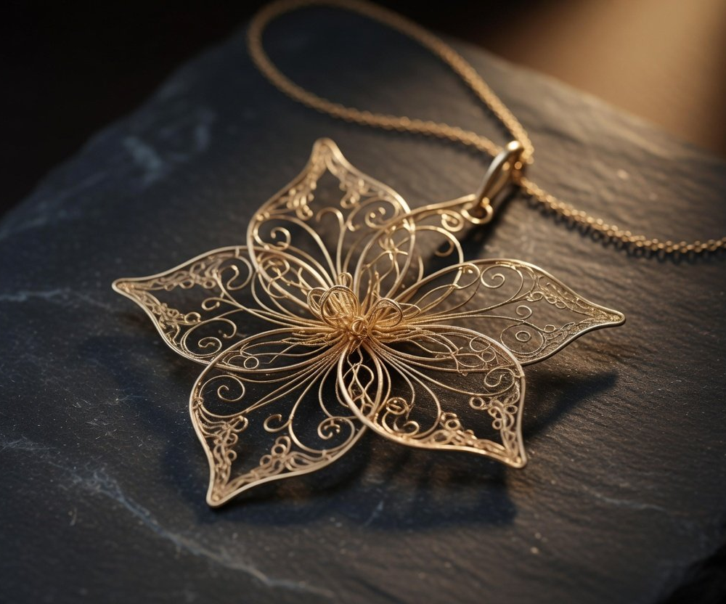
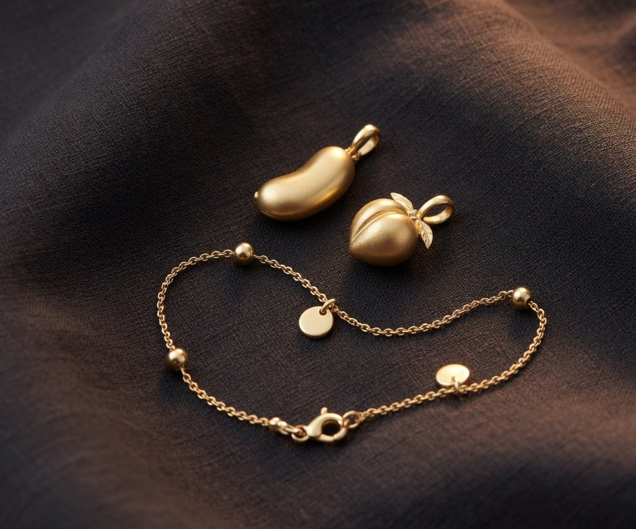
第三章 我们一起做什么
明年上新往三处走：古法金、设计款、小克重
古法金
设计款
小克重
手工厚重，零售商的核心利润来源
10 克以内的产品占门店销量 45%
轻克重、设计感强、附加值高
来源：世界黄金协会《2025 中国金饰零售市场洞察》（576 份店长反馈），中国黄金协会 2025 年上半年公告。图片为 AI 生成的示意图
14
年度经销商大会 · 二〇二六年十月
Notes:
产品。明年上新我们想往三个方向走。第一是古法金，世界黄金协会调研了 576 位店长，古法金和硬足金仍然是零售商的核心利润来源，精品店里手工厚重的古法金卖得稳。第二是设计款，中国黄金协会去年上半年的原话是：轻克重、设计感强、附加值高的首饰仍受青睐。第三是小克重，同一份店长调研里，10 克以内的产品占门店金饰销量 45%，2023 年是 37%。还有一个数值得记住：顾客买给自己戴的，占门店销售额 37%，2024 年是 27%，婚庆从 24% 降到 19%。三类货各占多少，不由总部一刀切，后面请大家按区域一起定。这一页的图是示意图。

Slide 15
第三章 我们一起做什么
定价两条腿走：设计和手艺走一口价，素金和金条按克卖
一口价 · 按件定价
按克计价
放在哪些货上
设计款、古法金小件、工艺复杂的款
素金、大克重足金、金条金币
金价上涨时
售价不随日金价变，占比上升
售价跟着涨，顾客改买轻的
金价回落时
显得贵，占比回落，要按时复盘调价
售价跟着降，先回暖
毛利从哪来
设计和工艺的溢价含在价里
工费，金价部分基本透明
两条腿都要守的规矩：价签标清计价方式、重量、纯度和工费，不在标价之外加价，不收未标明的费用
依据：第 8 页三家上市公司的披露，老铺黄金招股书（产品推出时定价，不随原料小幅波动调整），市场监管总局令第 56 号
15
年度经销商大会 · 二〇二六年十月
Notes:
定价，我们建议两条腿走。一口价放在设计款、古法金小件、工艺复杂的款上，顾客买的是设计和手艺，价格不随每天的金价变。金价上涨的时候，它显得划算，占比会上去。金价回落的时候，它显得贵，占比会回来，这就是前面三家同行今年二季度看到的。所以一口价不能定了就不管，要按时复盘、该调就调。老铺黄金是全部一口价，2025 年也调了三次价。按克计价放在素金、大克重足金和金条金币上，顾客看的是克重和当天金价，算得清。金价回落时，它先回暖。不管哪条腿，价签都要按明码标价的规定写全，不在标价之外加价。具体哪些款走哪条腿，后面请大家一起定。

Slide 16
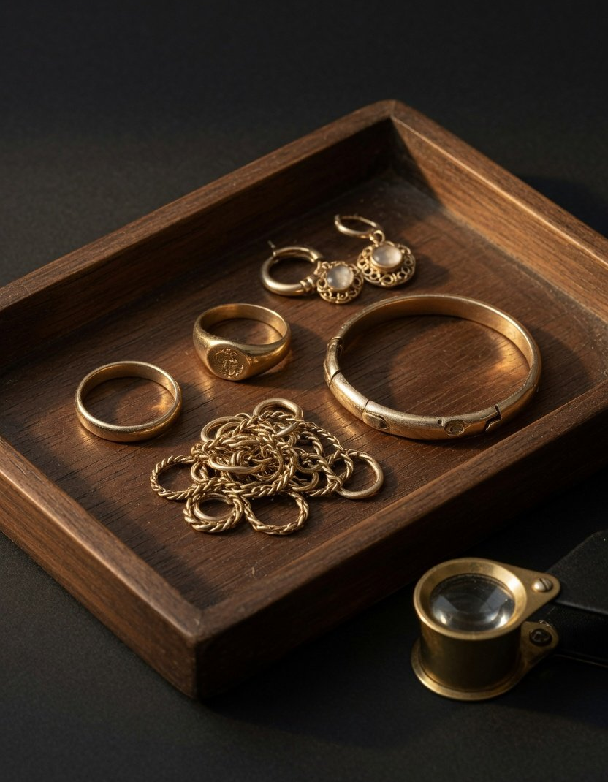
第三章 我们一起做什么
以旧换新和回收按标准做，
金价风险先记清再对冲
以旧换新
约占首饰消费量两成。按行业团体标准做，凭证写清损耗和折价
回收
税改后售价含税、回收价不含，报价当着顾客算清
金价风险
先把每家店的库存克重和金价敞口记清，再谈对冲
来源：中国黄金协会（2025-12-13，两成为不完全统计），世界黄金协会增值税解读（2025-11-07）。图片为 AI 生成的示
意图
16
年度经销商大会 · 二〇二六年十月
Notes:
门店和服务。先说以旧换新。中国黄金协会不完全统计，以旧换新大约占全国首饰消费量的两成。去年 12 月协会牵头发布了《黄金以旧换新经营服务规范》团体标准，要求验金全程监控、顾客在场，破坏性检测要先征得顾客同意，凭证上写清含金量、重量、损耗和折价。我们建议全网按这个标准做。再说回收。税改以后，金饰售价含增值税，回收价不含，两边的价差拉大了，顾客容易觉得吃亏，所以回收报价一定要当面算清。最后是金价风险。头部同行都在对冲：周大福按重量计的对冲比例 2026 财年末是 39.0%，周生生对冲约占黄金库存的 40%，老铺黄金招股书写明没有对冲工具。金价涨的时候，对冲会先在账面上出亏损，周大福两年黄金借贷的公允价值亏损超过 120 亿港元，所以对冲不是买保险那么简单。我们的建议是先做第一步：把每家店的库存克重和金价敞口记清楚，再谈怎么对冲。这一页的图是示意图。

Slide 17
第三章 我们一起做什么
请与我们一起定的五件事
上新结构
古法金、设计款、小克重在明年上新里各占多少，按区域分别定
定价规则
回
哪些款走一口价、哪些按克，一口价多久复盘一次，金价变动多少就调
执
·
敬
以旧换新
请
是否全网按团体标准执行，验金设备和凭证模板由谁来出
回
复
金价风险
每家店建金价敞口台账，总部是否对接黄金租赁和套保，经销商自愿参加
税票和进货
提金用途和发票逐项核对，金条进货走哪条渠道
17
年度经销商大会 · 二〇二六年十月
Notes:
最后，有五件事想请大家一起定，今天会后分组讨论，下个月定稿。第一，上新结构，古法金、设计款、小克重各占多少，各区域顾客不一样，按区域分别定。第二，定价规则，哪些款走一口价，哪些按克，一口价多久复盘一次，金价变动多少就要调。第三，以旧换新，是否全网按团体标准执行，验金设备和凭证模板由谁来出。第四，金价风险，每家店先建一本金价敞口台账，总部要不要统一对接银行的黄金租赁和套保，由经销商自愿参加。第五，税票和进货，提金的用途和发票逐项核对。世界黄金协会看到，税改后独立金店、品牌加盟店这类非会员渠道的金条价格上调了约 13%，银行和品牌直营店等会员渠道不受影响，所以金条从哪条渠道进货，值得一起算一算。这五件事今天没有标准答案，都需要大家的经验。

Slide 18
年度经销商大会
金价我们定不了，
卖什么、怎么卖，我们一起定。
品牌总部 敬上
二〇二六年十月
Notes:
金价我们定不了，它会涨，也会跌。但卖什么、怎么卖、怎么把每一家店做好，是我们可以一起定的。谢谢大家这么多年的同行，下面进入分组讨论。

